Slide 1
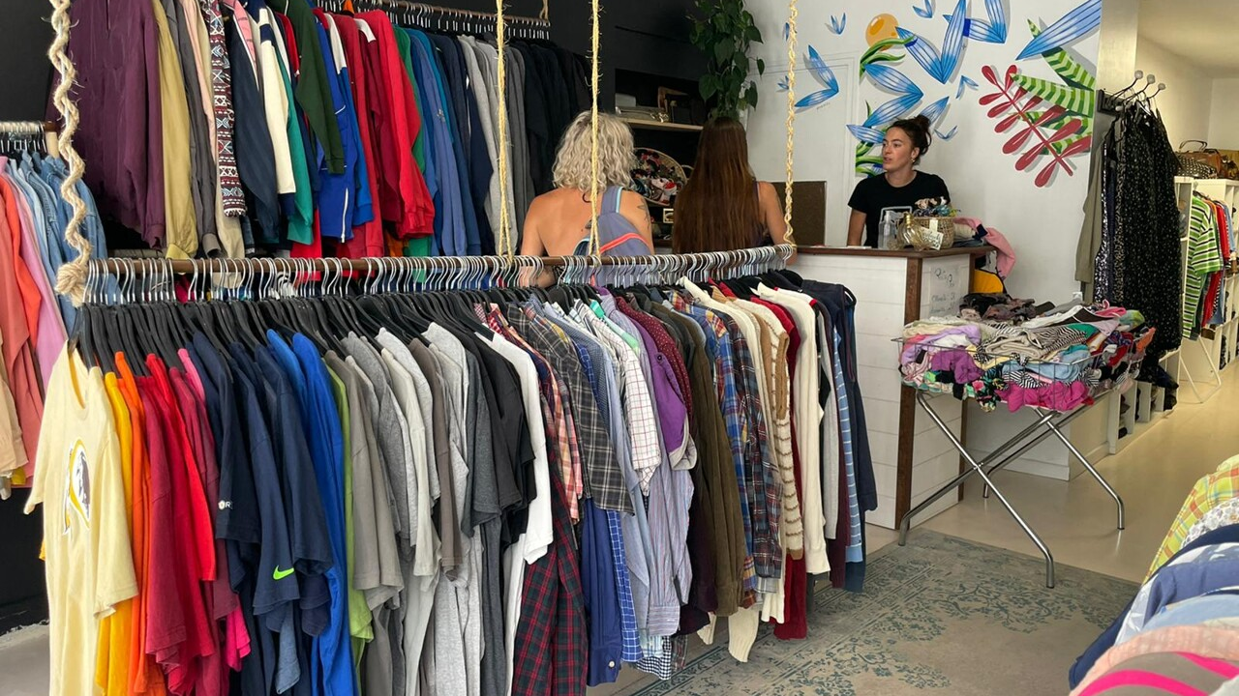
Réutilisons nos vêtements !
Unité 10 – Leçon 20

Slide 2

In U10L19 we learnt how to:
Write an ad to sell my clothes
Let’s see how we can use these skills to build new ones !

Slide 3
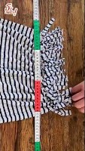
I. Starter
I. Starter
II. Comp. texte 1
III. Voc: accessoires
VII. Production
IV. Gr: condition
V. Gr: COI
VI. Phonétique
De quoi s’agit-il ?
Est-ce que tu fais pareil avec tes vêtements ?
Notes:
Pré teach the vocab/grammar pour faciliter la compréhension globale

Slide 4



Learning objectives : À la fin de la leçon
I. Starter
II. Comp. texte 1
III. Voc: accessoires
VII. Production
IV. Gr: condition
V. Gr: COI
VI. Phonétique
Grammaire
Culture
Vocabulaire
Notes:
Guidage pour les objectifs en GG

Slide 5
À la fin de la leçon…
I. Starter
II. Comp. texte 1
III. Voc: accessoires
VII. Production
IV. Gr: condition
V. Gr: COI
VI. Phonétique
Parler d’idées de cadeaux
Grammaire
- La condition (présent)
- Les pronoms COI
Culture
-
Vocabulaire
- Les accessoires
- Les vêtements (matières)

Slide 6
Learning outcomes
I. Starter
II. Comp. texte 1
III. Voc: accessoires
VII. Production
IV. Gr: condition
V. Gr: COI
VI. Phonétique
ALL students MUST be able to name accessories.
MOST students SHOULD be able to suggest an idea for a gift.
SOME students COULD be able to .
Notes:
ALL = isoler un objectif (gramm/lexical); MOST = obj de la leçon; SOME = objectif de la prochaine leçon

Slide 7
I. Starter
II. Comp. texte 1
III. Voc: accessoires
VII. Production
IV. Gr: condition
V. Gr: COI
VI. Phonétique
Etapes de la leçon
I. Starter
Le recyclage de vêtements
II. Compréhension de texte
Les accessoires et les matières
III. Vocabulaire
Recherche des phrases clés
IV. Grammaire
Exprimer une condition
VII. Production
Décrire un vêtement
V. Vocabulaire
Les pronoms COI
VI. Phonétique

Slide 8
Learning review
I. Starter
II. Comp. texte 1
III. Voc: accessoires
VII. Production
IV. Gr: condition
V. Gr: COI
VI. Phonétique
Today, I have learned that …
Based on what we studied today, I want to know …

Slide 9
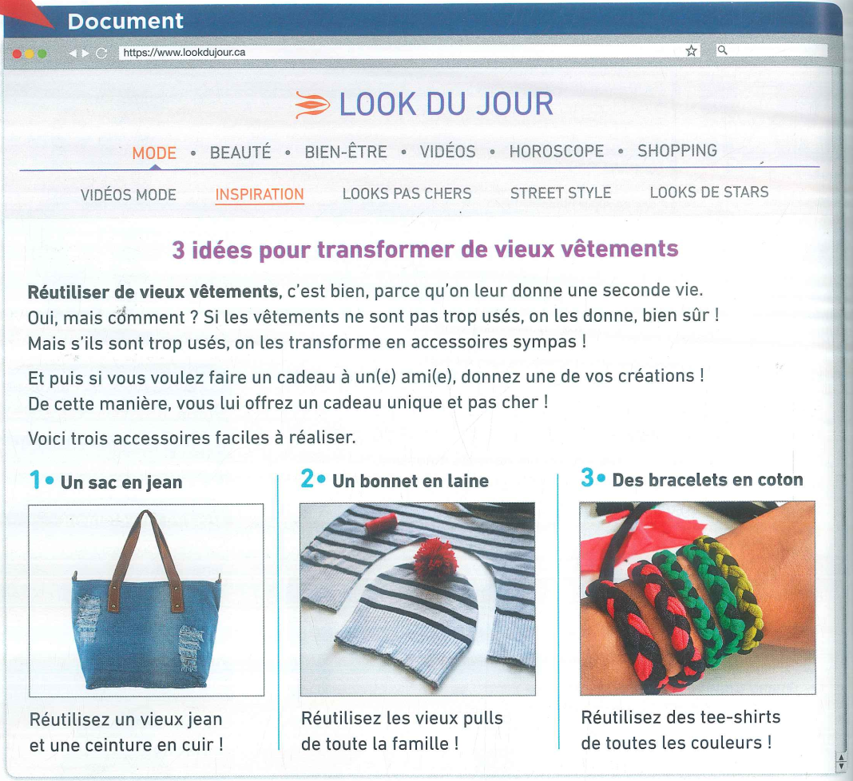
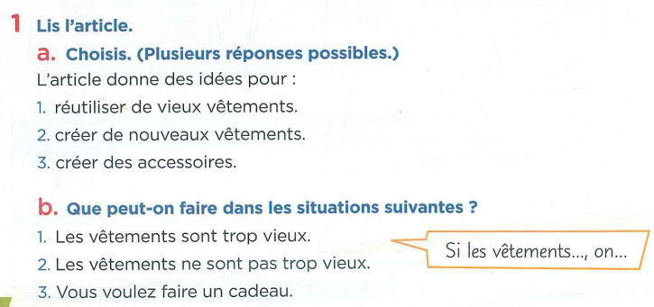
II. Compréhension de texte
I. Starter
II. Comp. texte 1
III. Voc: accessoires
VII. Production
IV. Gr: condition
V. Gr: COI
VI. Phonétique

Slide 10
Compréhension détaillée
I. Starter
II. Comp. texte 1
III. Voc: accessoires
VII. Production
IV. Gr: condition
V. Gr: COI
VI. Phonétique
Remplacer une personne ou un objet | Les accessoires
Réutiliser de vieux vêtements, c’est bien parce qu’on leur donne une seconde vie. | Un sac en jean
Si les vêtements ne sont pas trop usés, on les donne, bien-sûr ! | Un bonnet en laine
Mais s’ils sont trop usés, on les transforme en accessoires sympas ! | Des bracelets en coton
De cette manière, vous lui offrez un cadeau unique et pas cher ! | Une ceinture en cuir

Slide 11
À la fin de la leçon…
Parler d’idées de cadeaux
Grammaire
- La condition (présent)
- Les pronoms COI
Culture
-
Vocabulaire
- Les accessoires et la matière
What LO are we going to study ?

Slide 12
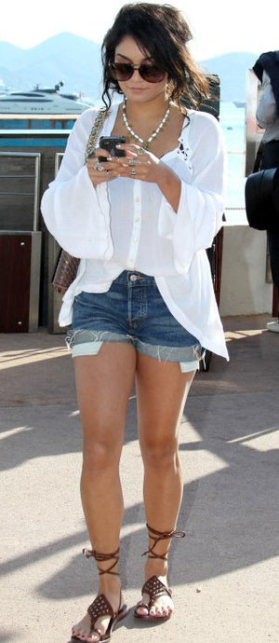

I. Starter
II. Comp. texte 1
III. Voc: accessoires
VII. Production
IV. Gr: condition
V. Gr: COI
VI. Phonétique
Passons au point de grammaire :
Les accessoires et la matière
Qu’est-ce que Vanessa porte ?

Slide 13
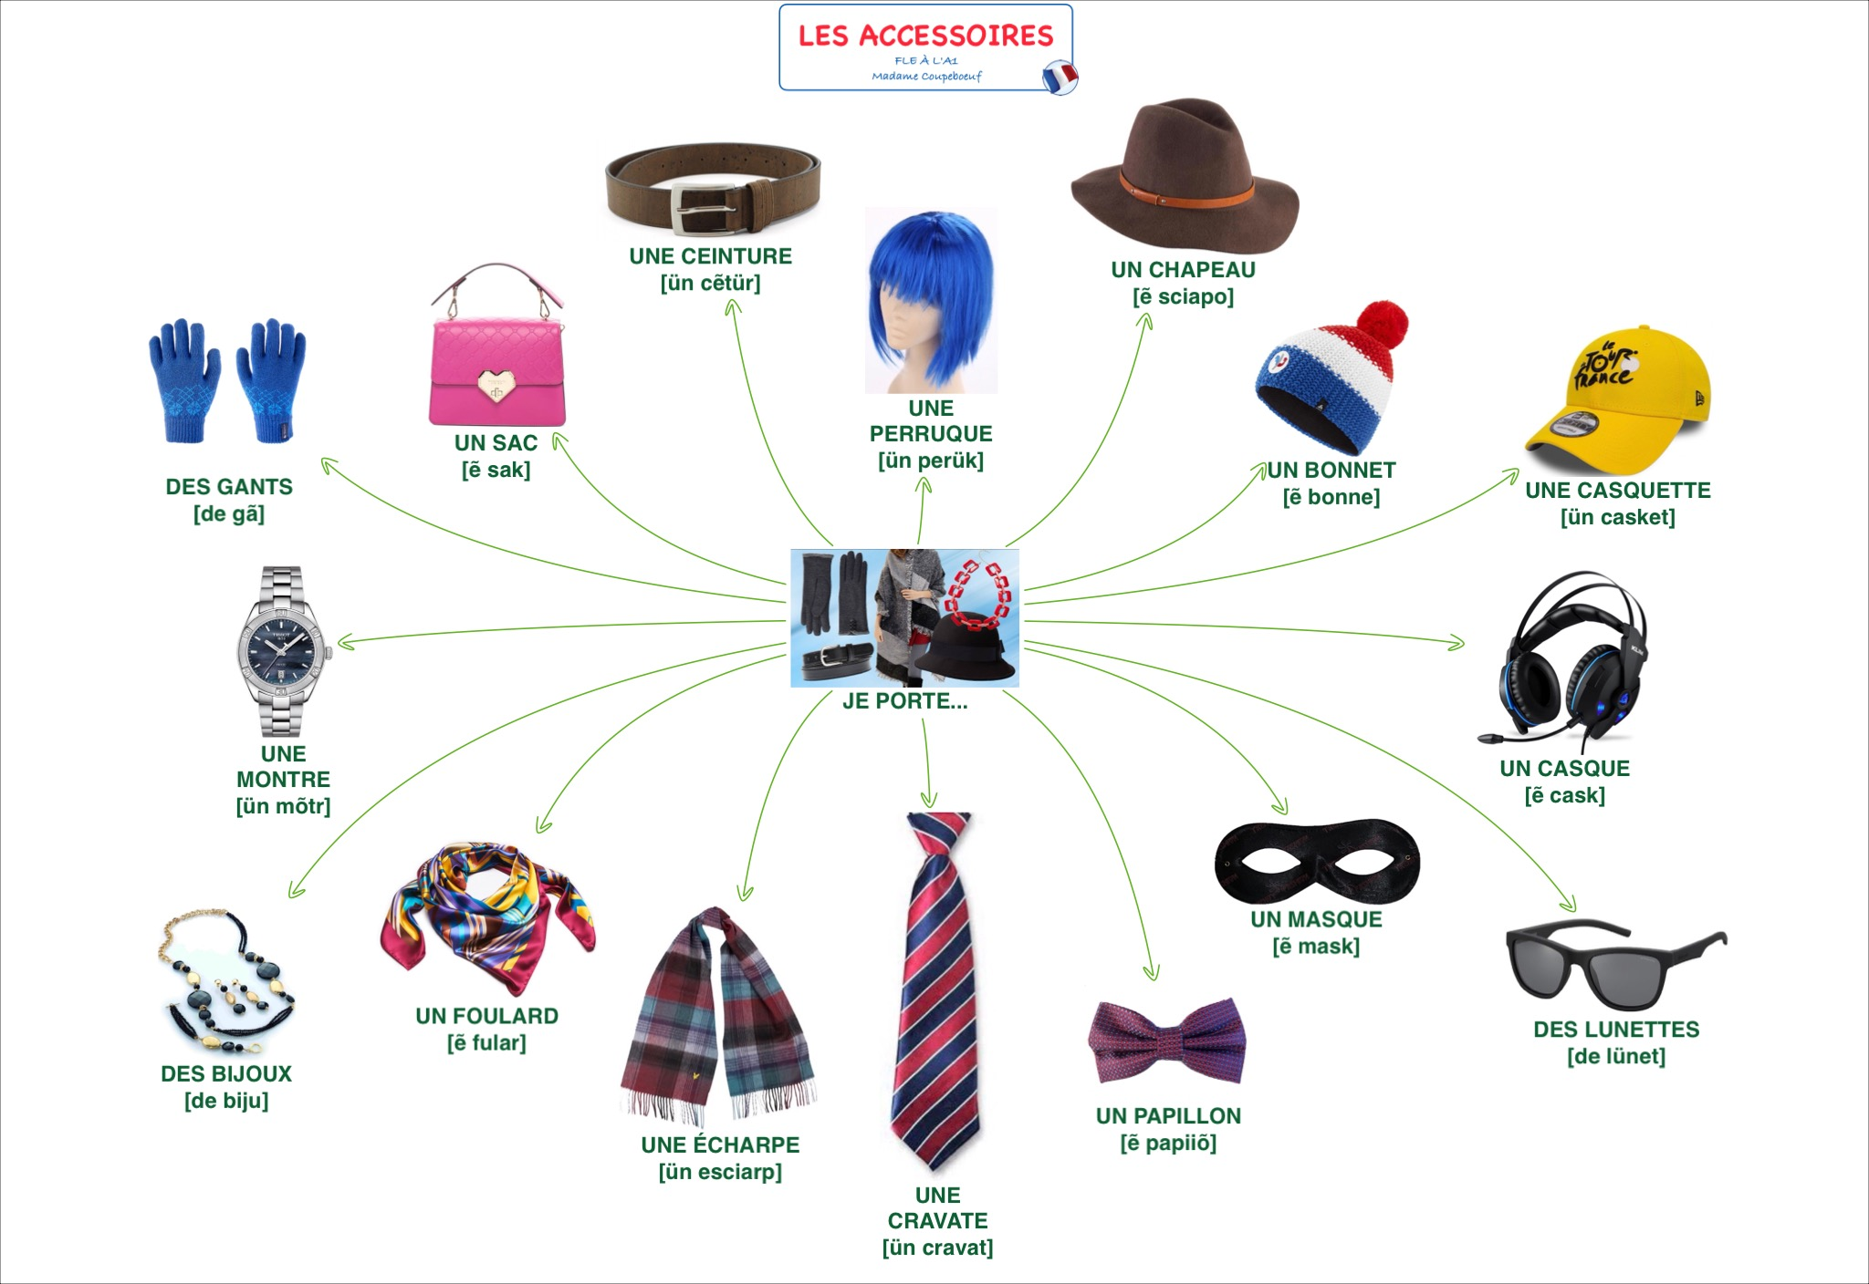
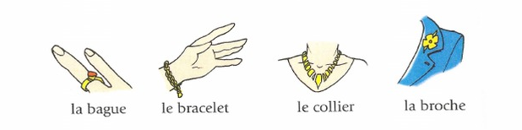
III. Vocabulaire : Les accessoires et les matières
I. Starter
II. Comp. texte 1
III. Voc: accessoires
VII. Production
IV. Gr: condition
V. Gr: COI
VI. Phonétique
Les accessoires
Un sac en jean
Un bonnet en laine
Des bracelets en coton
Une ceinture en cuir

Slide 14
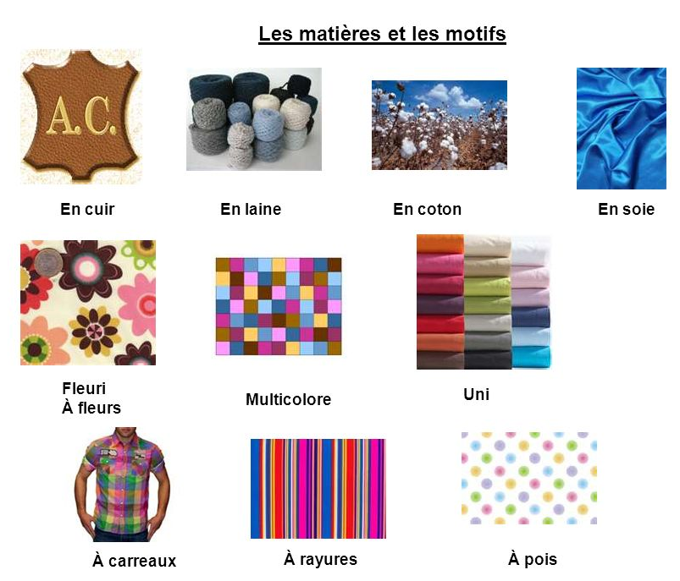
III. Vocabulaire : Les accessoires et les matières
I. Starter
II. Comp. texte 1
III. Voc: accessoires
VII. Production
IV. Gr: condition
V. Gr: COI
VI. Phonétique
Les matières
Un sac en jean
Un bonnet en laine
Des bracelets en coton
Une ceinture en cuir
Pour indiquer la matière: en + matière

Slide 15
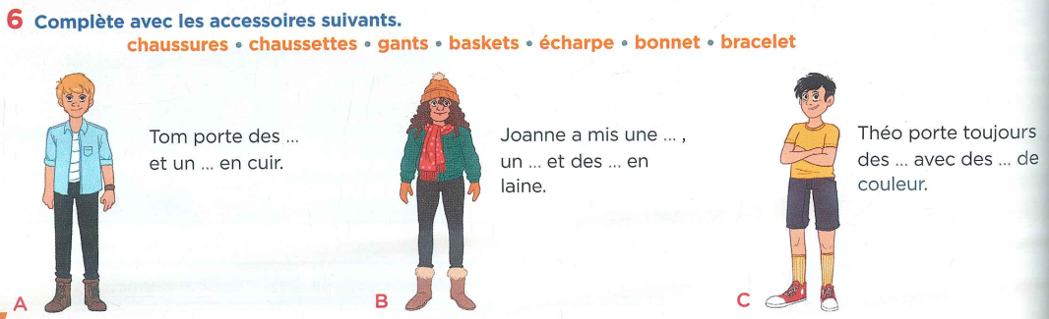
LE 6 p.54
I. Starter
II. Comp. texte 1
III. Voc: accessoires
VII. Production
IV. Gr: condition
V. Gr: COI
VI. Phonétique

Slide 16
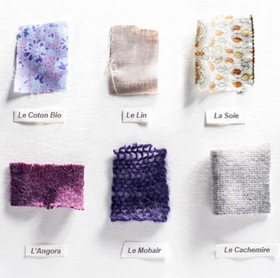
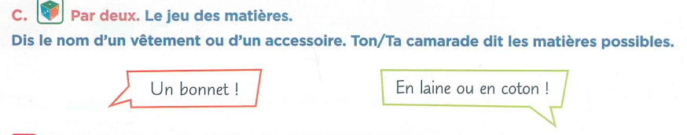
Pratique ton français !
I. Starter
II. Comp. texte 1
III. Voc: accessoires
VII. Production
IV. Gr: condition
V. Gr: COI
VI. Phonétique
Quelle matière est-ce que tu préfères pour faire du sport ? Et pour dormir ?

Slide 17

Online activity
I. Starter
II. Comp. texte 1
III. Voc: accessoires
VII. Production
IV. Gr: condition
V. Gr: COI
VI. Phonétique

Slide 18
I. Starter
II. Comp. texte 1
III. Voc: accessoires
VII. Production
IV. Gr: condition
V. Gr: COI
VI. Phonétique
Revenons au point de grammaire :
Les accessoires et la matière
Qu’est-ce que Vanessa porte ?

Slide 19

Learning review
I. Starter
II. Comp. texte 1
III. Voc: accessoires
VII. Production
IV. Gr: condition
V. Gr: COI
VI. Phonétique
Today, I have learned that …
Based on what we studied today, I want to know …

Slide 20
À la fin de la leçon…
Parler d’idées de cadeaux
Grammaire
- La condition (présent)
- Les pronoms COI
Culture
-
Vocabulaire
- Les accessoires et la matière
What LO are we going to study ?

Slide 21
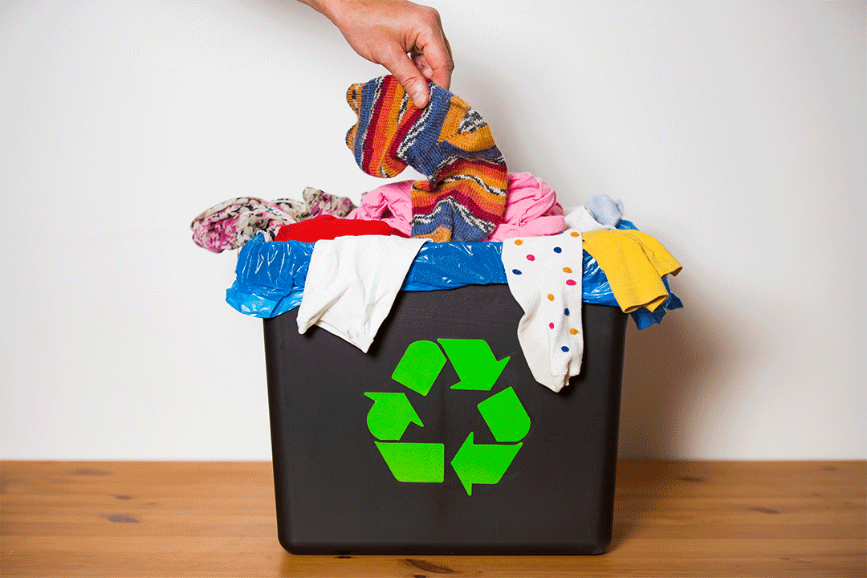
I. Starter
II. Comp. texte 1
III. Voc: accessoires
VII. Production
IV. Gr: condition
V. Gr: COI
VI. Phonétique
Passons au point de grammaire :
Exprimer une condition (présent)
Si mes vêtements sont trop petits, je ne les jette pas, je les garde et je les donne à mes petits frères et sœurs, ou à des cousins !

Slide 22
IV. Grammaire : Exprimer une condition (présent)
I. Starter
II. Comp. texte 1
III. Voc: accessoires
VII. Production
IV. Gr: condition
V. Gr: COI
VI. Phonétique
Exprimer une condition
Si les vêtements ne sont pas trop usés, on les donne, bien-sûr !
Mais s’ils sont trop usés, on les transforme en accessoires sympas !
Et puis si vous voulez faire un cadeau à un(e) ami(e), donnez une de vos créations!
Règle de grammaire Pour exprimer une condition, on utilise : Si + présent, (alors) présent ou impératif

Slide 23
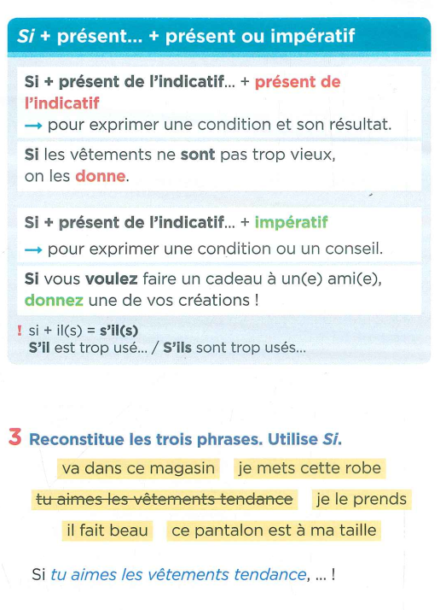
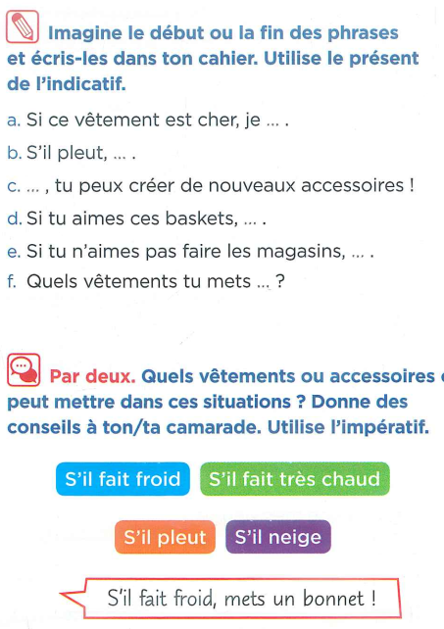
LE 3,4,5 p.55
I. Starter
II. Comp. texte 1
III. Voc: accessoires
VII. Production
IV. Gr: condition
V. Gr: COI
VI. Phonétique

Slide 24
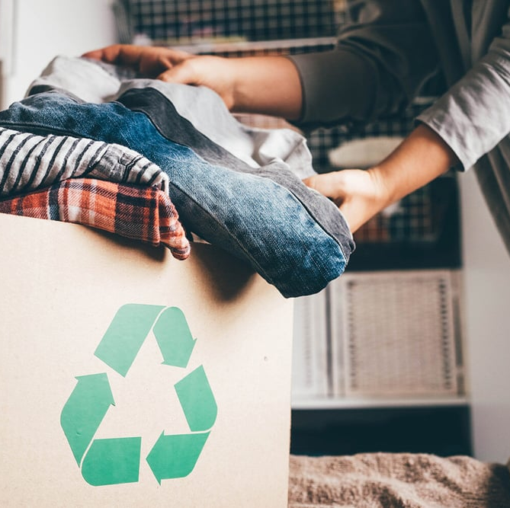
Pratique ton français !
I. Starter
II. Comp. texte 1
III. Voc: accessoires
VII. Production
IV. Gr: condition
V. Gr: COI
VI. Phonétique
À ton tour ! Donne un conseil pour recycler les vêtements !

Slide 25
Online activity
I. Starter
II. Comp. texte 1
III. Voc: accessoires
VII. Production
IV. Gr: condition
V. Gr: COI
VI. Phonétique

Slide 26
I. Starter
II. Comp. texte 1
III. Voc: accessoires
VII. Production
IV. Gr: condition
V. Gr: COI
VI. Phonétique
Revenons au point de grammaire :
Exprimer une condition (présent)
Si mes vêtements sont trop petits, je ne les jette pas, je les garde et je les donne à mes petits frères et sœurs, ou à des cousins !

Slide 27
Learning review
I. Starter
II. Comp. texte 1
III. Voc: accessoires
VII. Production
IV. Gr: condition
V. Gr: COI
VI. Phonétique
Today, I have learned that …
Based on what we studied today, I want to know …

Slide 28
À la fin de la leçon…
Parler d’idées de cadeaux
Grammaire
- La condition (présent)
- Les pronoms COI
Culture
-
Vocabulaire
- Les accessoires et la matière
What LO are we going to study ?

Slide 29
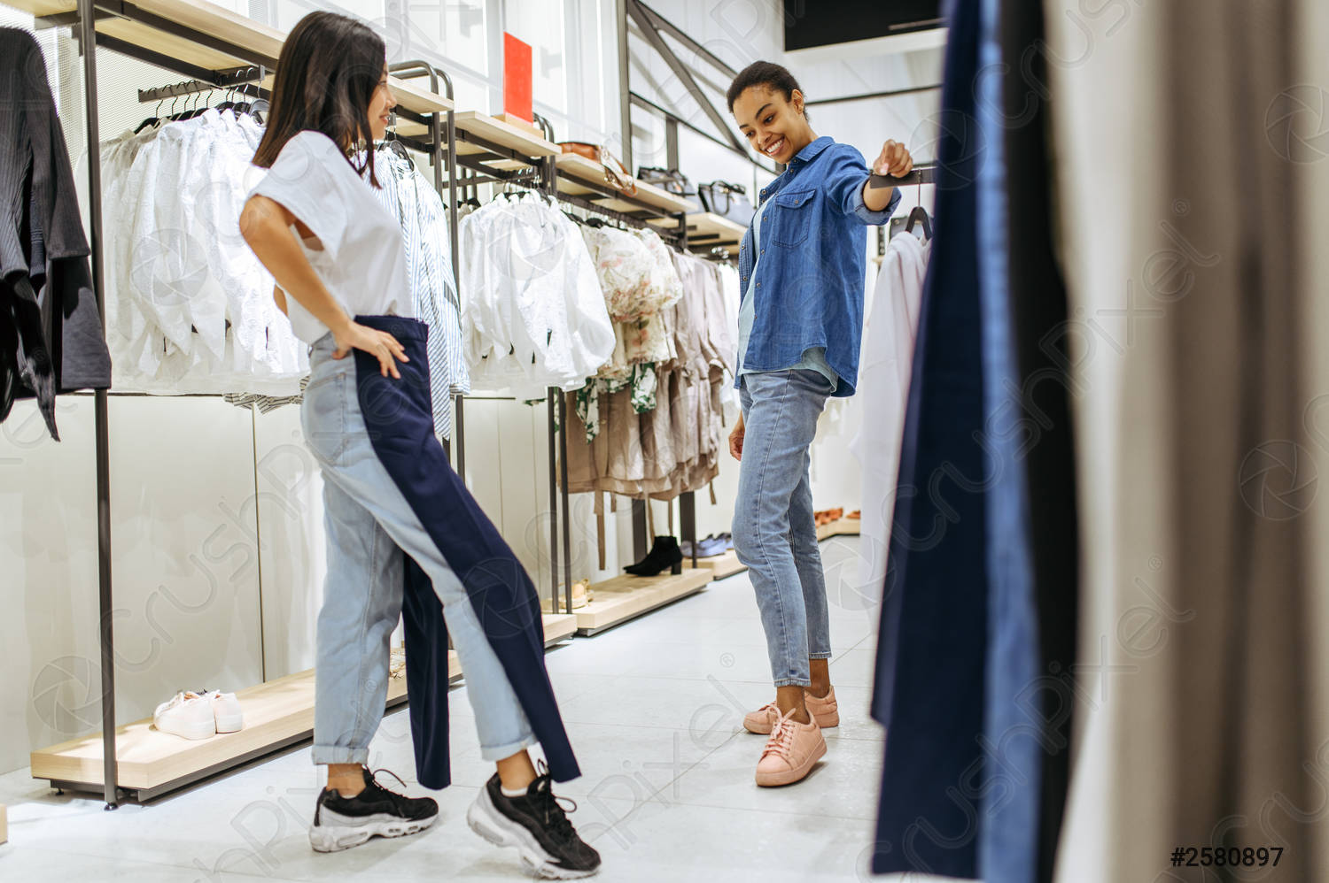
I. Starter
II. Comp. texte 1
III. Voc: accessoires
VII. Production
IV. Gr: condition
V. Gr: COI
VI. Phonétique
Passons au point de grammaire :
Les pronoms COI
Moi : Allo, c’est bon, je suis au magasin Adidas avec une vendeuse. Qu’est-ce que je lui dis ?
Amie : Dis-lui que je cherche des baskets pour mes neveux.
Moi : Des baskets ? Ils ne savent pas marcher, ils n’ont que 6 mois ! Tu peux leur offrir des jouets à la place !

Slide 30
V. Grammaire : Les pronoms COI
I. Starter
II. Comp. texte 1
III. Voc: accessoires
VII. Production
IV. Gr: condition
V. Gr: COI
VI. Phonétique
Remplacer une personne ou un objet | Le pronom COD remplace QUI / QUOI ? | Le pronom COI remplace À QUI / À QUOI ?
Si les vêtements ne sont pas trop usés, on les donne, bien-sûr ! | Les vêtements = masculin pluriel
Mais s’ils sont trop usés, on les transforme en accessoires sympas ! | Les vêtements = masculin pluriel
Si vous voulez faire un cadeau à un ami, donnez une de vos créations! De cette manière, vous lui offrez un cadeau unique et pas cher ! |  | À un ami = masculin singulier
Réutiliser de vieux vêtements, c’est bien parce qu’on leur donne une seconde vie. |  | Aux vieux vêtements = masculin pluriel
An indirect object is (almost all the time) a noun which receives the action of a verb indirectly. A COI is a person following the verb + “à” that answers the question “à qui (to whom)?”.

Slide 31

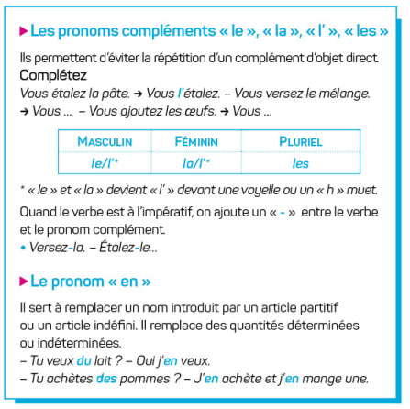
I. Starter
II. Comp. texte 1
III. Voc: accessoires
VII. Production
IV. Gr: condition
V. Gr: COI
VI. Phonétique
Les pronoms COD
le, la, les
Les pronoms COI
lui, lui, leur
Exemples | Pronom COD
Elle regarde Nicolas (m). Elle regarde le gâteau (m). | Elle le regarde.
Elle regarde Elsa (f). Elle regarde la pizza (f). | Elle la regarde.
Elle regarde les gâteaux (m). Elle regarde les pizzas (f). | Elle les regarde.
Elle ne regarde pas les pizzas. | Elle ne les regarde pas.
Exemples | Pronom COI
Elle parle à Nicolas (m). | Elle lui parle.
Elle parle à Elsa (f). | Elle lui parle.
Elle parle à Nicolas et Elsa(m). Elle parle à Sarah et Elsa (f). | Elle leur parle.
Elle ne parle pas aux gens. | Elle ne leur parle pas.
à + le = au ; à + les = aux

Slide 32
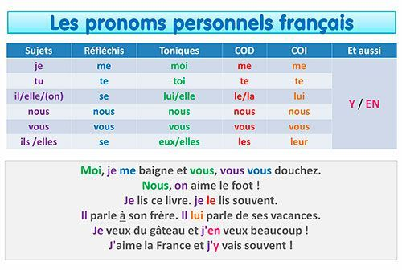
Rappel : Les pronoms personnels
I. Starter
II. Comp. texte 1
III. Voc: accessoires
VII. Production
IV. Gr: condition
V. Gr: COI
VI. Phonétique
Quels types de pronoms est-ce que tu connais ?

Slide 33
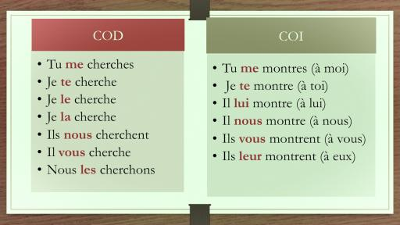
I. Starter
II. Comp. texte 1
III. Voc: accessoires
VII. Production
IV. Gr: condition
V. Gr: COI
VI. Phonétique
Notes:
Remplacer cet exemple par un autre si nécessaire

Slide 34
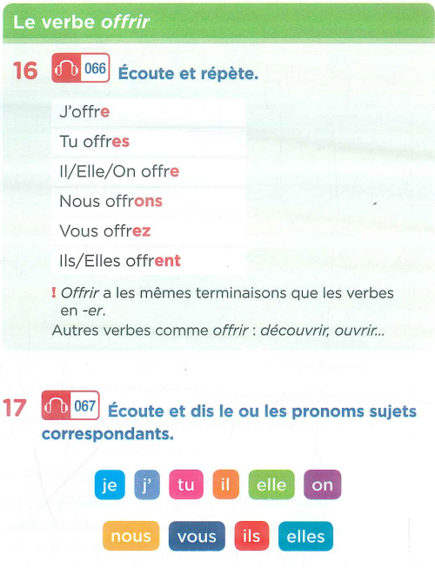
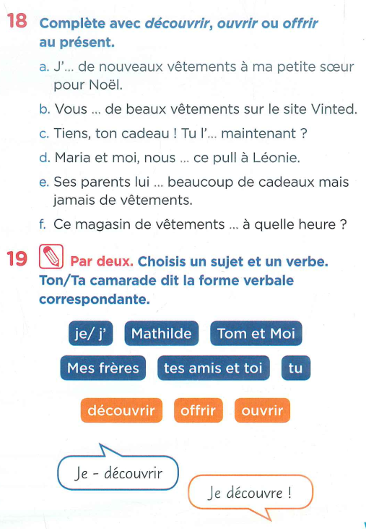

Le verbe OFFRIR
I. Starter
II. Comp. texte 1
III. Voc: accessoires
VII. Production
IV. Gr: condition
V. Gr: COI
VI. Phonétique

Slide 35
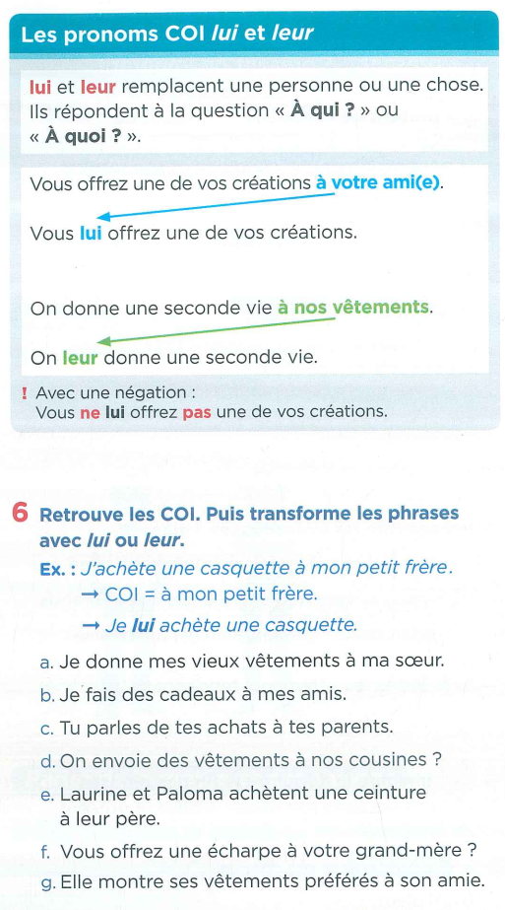
LE 6 p.56
I. Starter
II. Comp. texte 1
III. Voc: accessoires
VII. Production
IV. Gr: condition
V. Gr: COI
VI. Phonétique
Notes:
Cf grammar book

Slide 36
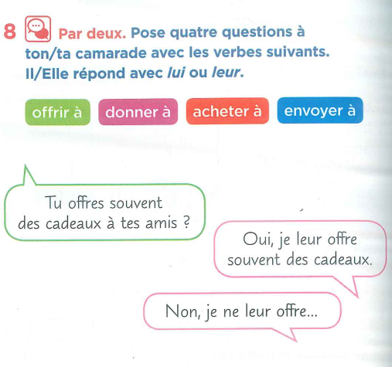
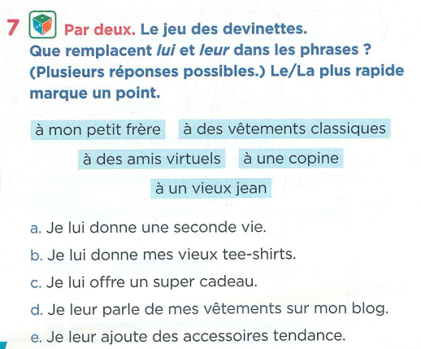
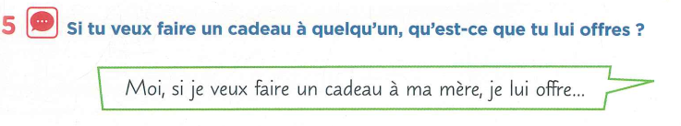
Pratique ton français !
I. Starter
II. Comp. texte 1
III. Voc: accessoires
VII. Production
IV. Gr: condition
V. Gr: COI
VI. Phonétique

Slide 37
Online activity
I. Starter
II. Comp. texte 1
III. Voc: accessoires
VII. Production
IV. Gr: condition
V. Gr: COI
VI. Phonétique

Slide 38
I. Starter
II. Comp. texte 1
III. Voc: accessoires
VII. Production
IV. Gr: condition
V. Gr: COI
VI. Phonétique
Revenons au point de grammaire :
Les pronoms COI
Moi : Allo, c’est bon, je suis au magasin Adidas avec une vendeuse. Qu’est-ce que je lui dis ?
Amie : Dis-lui que je cherche des baskets pour mes neveux.
Moi : Des baskets ? Ils ne savent pas marcher, ils n’ont que 6 mois ! Tu peux leur offrir des jouets à la place !

Slide 39
Learning review
I. Starter
II. Comp. texte 1
III. Voc: accessoires
VII. Production
IV. Gr: condition
V. Gr: COI
VI. Phonétique
Today, I have learned that …
Based on what we studied today, I want to know …

Slide 40

VI. Phonétique
I. Starter
II. Comp. texte 1
III. Voc: accessoires
VII. Production
IV. Gr: condition
V. Gr: COI
VI. Phonétique

Slide 41



Practice your pronunciation !
I. Starter
II. Comp. texte 1
III. Voc: accessoires
VII. Production
IV. Gr: condition
V. Gr: COI
VI. Phonétique
Click here : https://ttsfree.com/speech-to-text
Set the spoken language in French
Click on the mic
Practice ☺
Listen again if you need

Slide 42

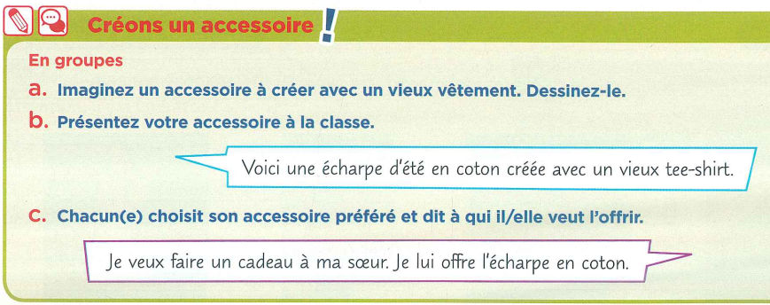

VII. Production
I. Starter
II. Comp. texte 1
III. Voc: accessoires
VII. Production
IV. Gr: condition
V. Gr: COI
VI. Phonétique
30mn
Exemple:
STEPS:
Draw an accessory out of an old garment
Present it to your class !
Tell who you want to give it to.
Critères de réussite:
Step 1
Steps 1,2
Steps 1,2,3
Prolongement:
NEED HELP?
Check the vocabulary in textbook/lesson
Ask at least two classmates before Mr Mak
Objectif d’apprentissage : Je peux créer un accessoire.
Notes:
More able students do 4 to 8 + extension task
Peer assessment

Slide 43
Learning outcomes
ALL students MUST be able to name accessories.
MOST students SHOULD be able to suggest an idea for a gift.
SOME students COULD be able to .
Notes:
ALL = isoler un objectif (gramm/lexical); MOST = obj de la leçon; SOME = objectif de la prochaine leçon

Slide 44
Activités en ligne

Slide 45
Portfolio

Slide 46
How well have you performed with the Learning Objectives?
Write next to each objective, whether you are
Beginning? Developing? Mastering ?
Inserting a condition in my sentence. Beginning? Developing? Mastering?
Using COI. Beginning? Developing? Mastering?
Naming accessories. Beginning? Developing? Mastering ?
Naming the fabric. Beginning? Developing? Mastering ?

Slide 47
Learning review
Choose at least one outcome from the options and write it down in your notebook.
Today, I have learned that …
The three things I learned today are ...
I can now …
The most important thing I have learned today is …
My question based on today’s lesson is ...
I have done well in ... because …
Based on what we studied today, I want to know …
I can improve my work by …
Today’s learning connects to what I already know ...

Slide 48

Plenary and self reflection
Click here

Slide 49



Slide 50
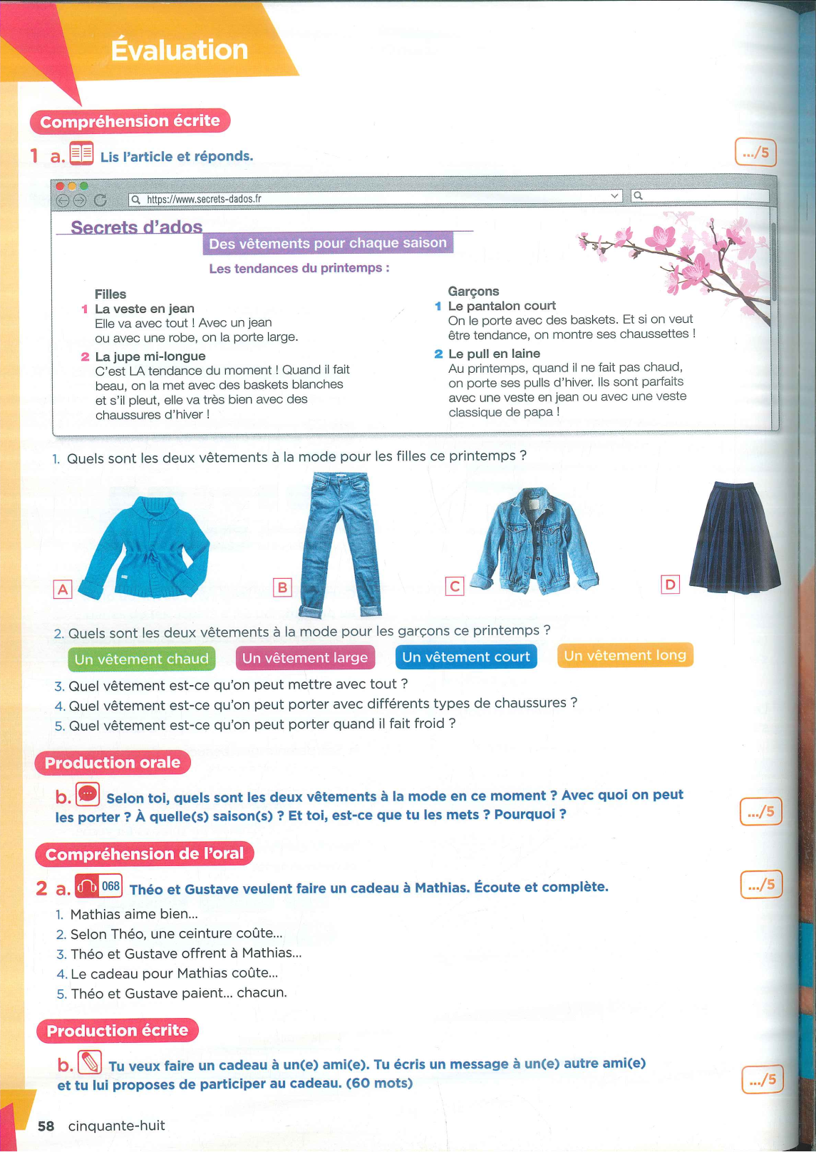
Fichier de révision

